Slide 1
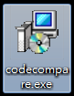
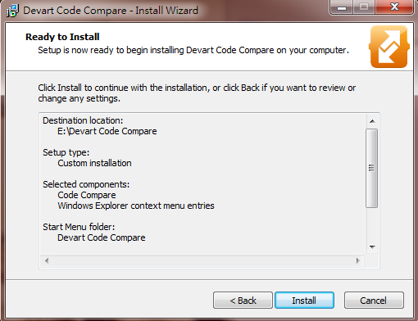
CodeCompare + Professional+4.1.78

Slide 2

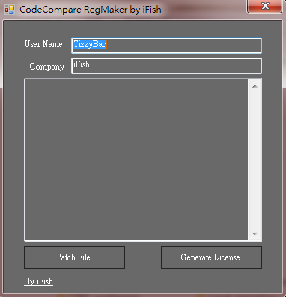
CodeCompare + Professional+4.1.78
開啟keyMaker
選擇到安裝的目錄
點擊，產生Key

Slide 3
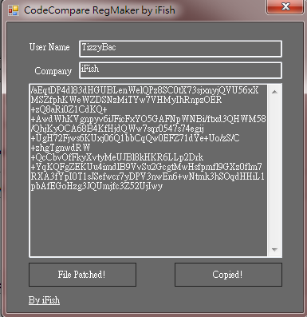
CodeCompare + Professional+4.1.78
KEY

Slide 4
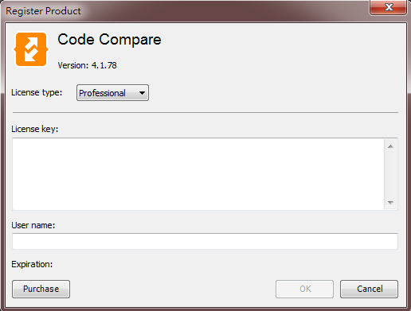
CodeCompare + Professional+4.1.78
將keyMaker產生的
Username
KEY
貼過去

Slide 5
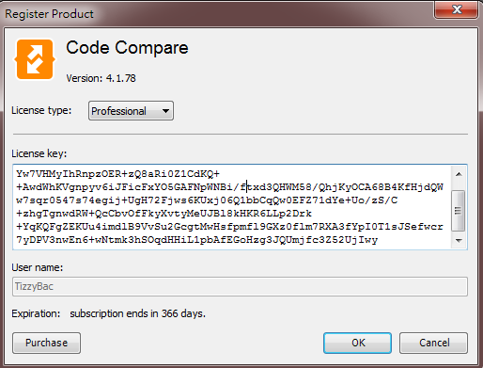
CodeCompare + Professional+4.1.78

Slide 6
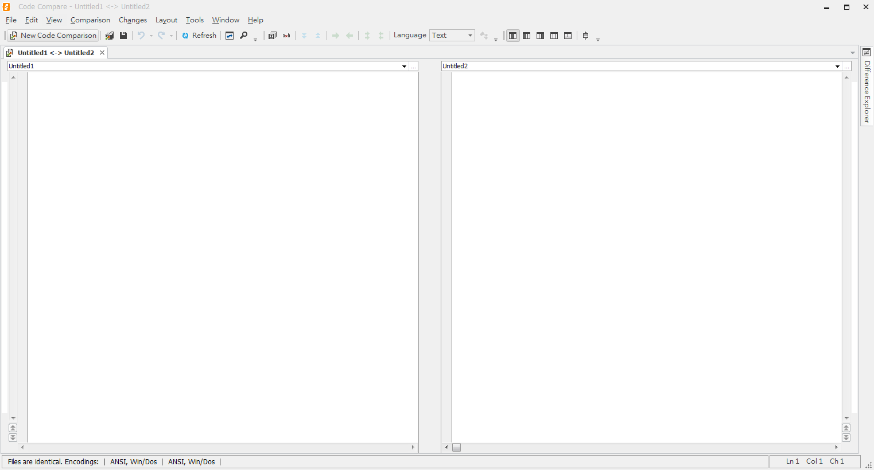
CodeCompare + Professional+4.1.78
成功破解！

Slide 7
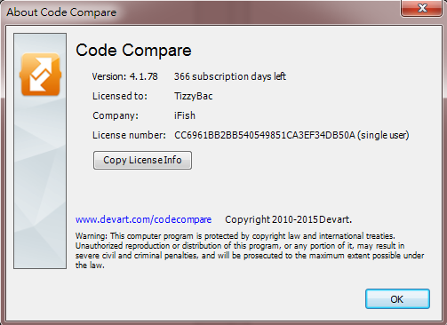
CodeCompare + Professional+4.1.78

Slide 8
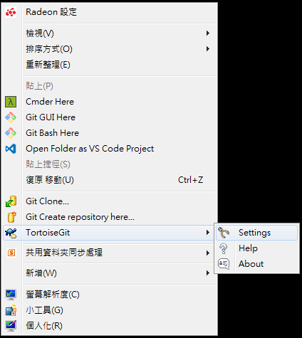
與TortoiseGit Diff、Merge Tool 關聯

Slide 9
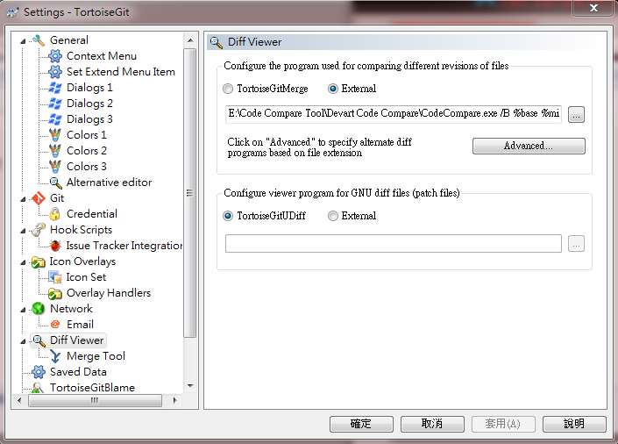
與TortoiseGit Diff、Merge Tool 關聯
設定Diff工具
E:\Code Compare Tool\Devart Code Compare\CodeCompare.exe /B %base %mine
【參考】：https://www.devart.com/codecompare/integration_tortoisegit.html

Slide 10
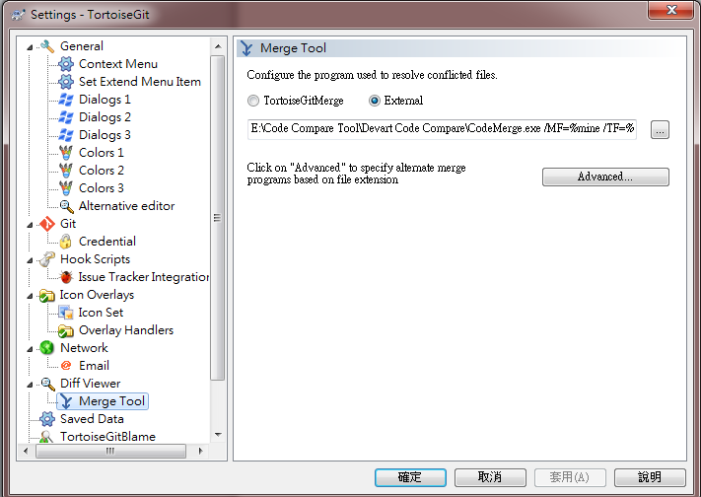
與TortoiseGit Diff、Merge Tool 關聯
設定Merge工具
E:\Code Compare Tool\Devart Code Compare\CodeMerge.exe /MF=%mine /TF=%theirs /RF=%merged /BF=%base /REMOVEFILES
【參考】：https://www.devart.com/codecompare/integration_tortoisegit.html

Slide 11
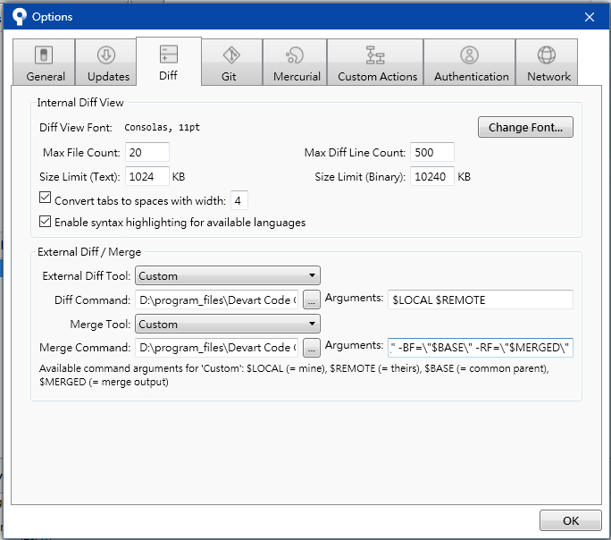
與SourceTree Diff、Merge Tool 關聯
設定Diff工具
設定Merge工具
【參考】https://stackoverflow.com/questions/28232833/set-devarts-code-compare-as-custom-diff-merge-tool-in-sourcetree

Slide 12
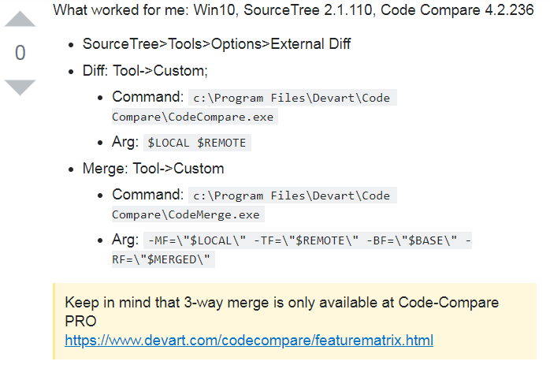
與 SourceTree Diff、Merge Tool 關聯
設定Diff工具
設定Merge工具
$LOCAL $REMOTE
-MF=\"$LOCAL\" -TF=\"$REMOTE\" -BF=\"$BASE\" -RF=\"$MERGED\"

Slide 13
檔案

